Slide 1
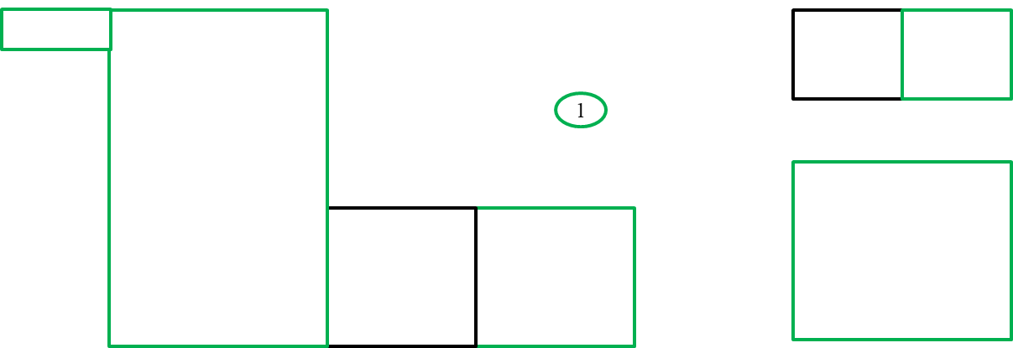
СХЕМА РАСПОЛОЖЕНИЯ ПЕРЕДАВАЕМЫХ В АРЕНДУ ПЛОЩАДЕЙ
ДЛЯ КОММЕРЧЕСКОЙ ДЕЯТЕЛЬНОСТИ НА ЖЕЛЕЗНОДОРОЖНОМ ВОКЗАЛЕ КЫЗЫЛОРДА
1 этаж (новое здание)
1
Коммерческая площадь под платёжный терминал – 1 кв.м.

Slide 2
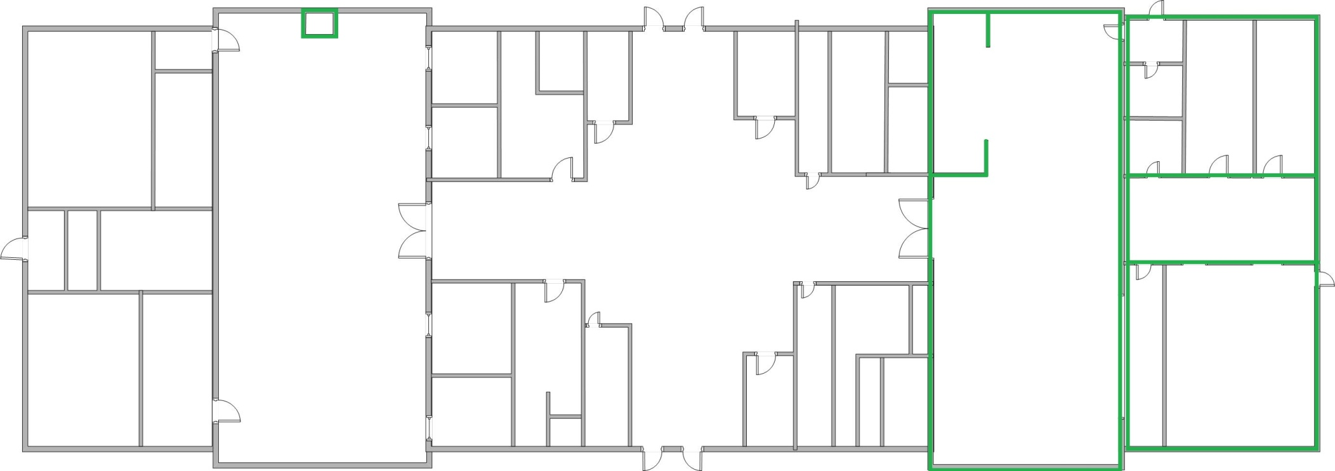
СХЕМА РАСПОЛОЖЕНИЯ ПЕРЕДАВАЕМЫХ В АРЕНДУ ПЛОЩАДЕЙ
ДЛЯ КОММЕРЧЕСКОЙ ДЕЯТЕЛЬНОСТИ НА ЖЕЛЕЗНОДОРОЖНОМ ВОКЗАЛЕ КЫЗЫЛОРДА
1 этаж (старое здание)
2
1
1
1
1
1
1
1
Коммерческая площадь под платёжные терминалы – 6 ед.
2
Аптека – 29,7 кв.м.

